Slide 1
解答题考试时占比最大，考试难度不可能很大。
由于只有两节课时间关系，我的选题不可能面面俱到。
希望同学们系统复习，认真复习下原来的测试题和平时做过的练习以及教材例题等，往年考题可以测试下自己水平，千万不能以做几套考题代替复习。

Slide 2

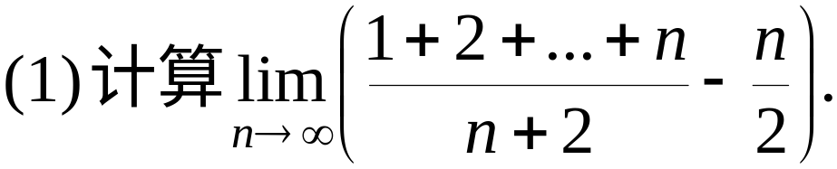
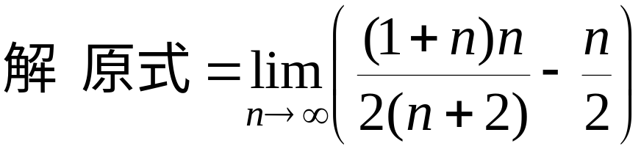
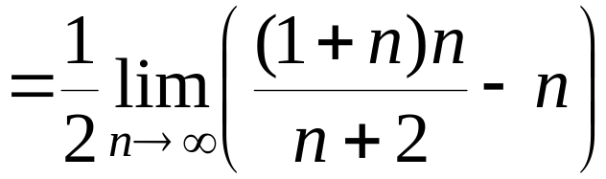
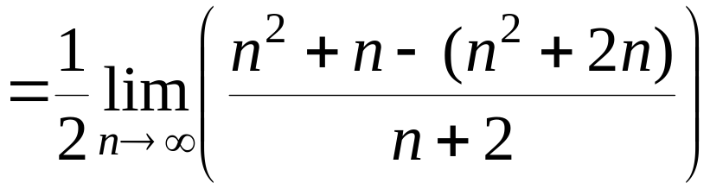
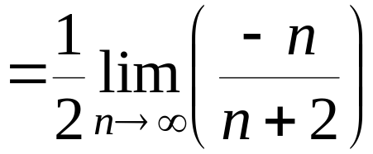
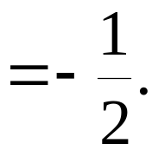

Slide 3
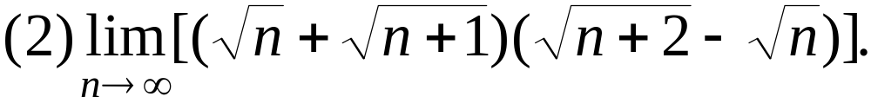
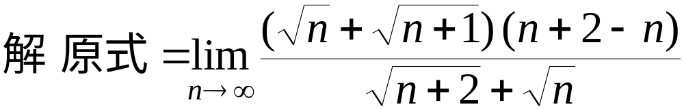
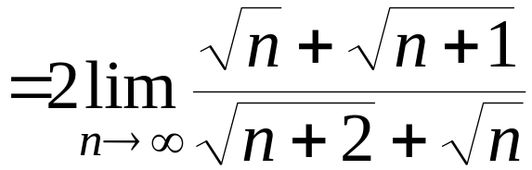
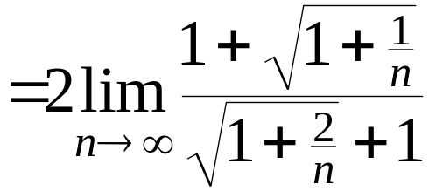


Slide 4

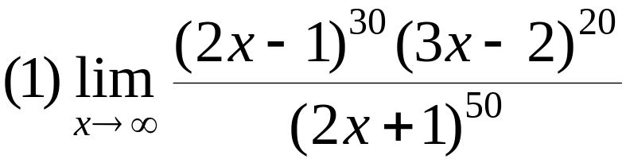
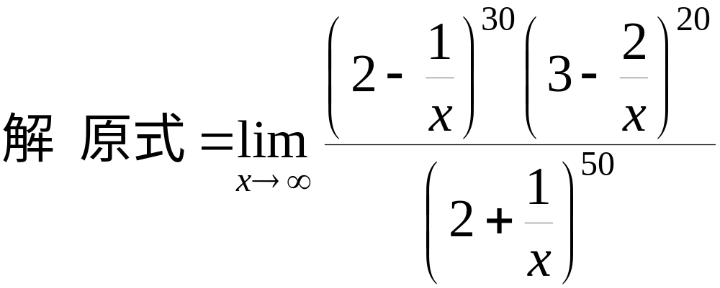
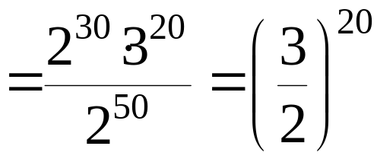
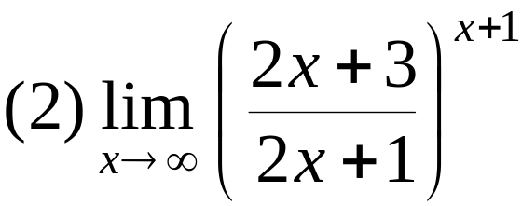
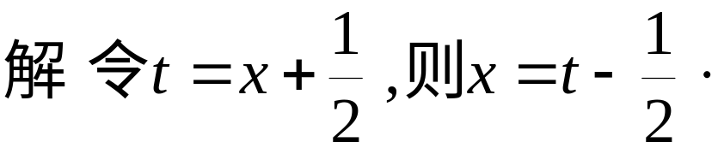
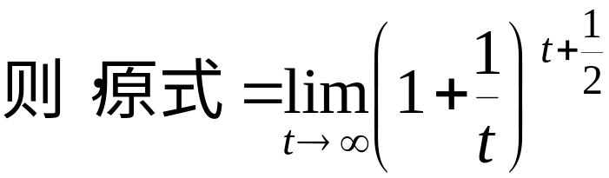
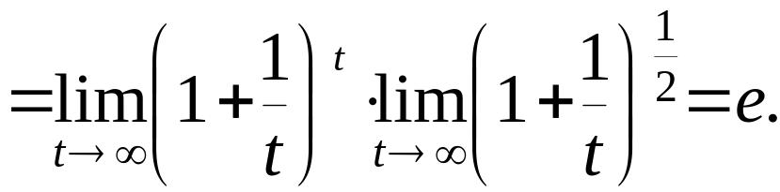

Slide 5
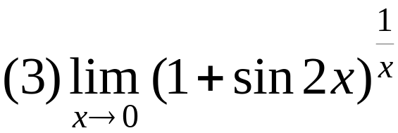
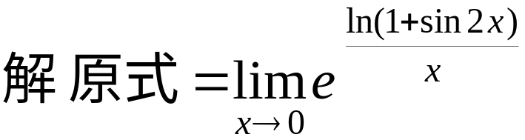
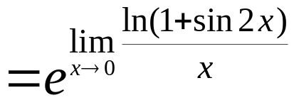
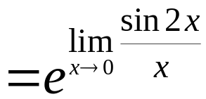

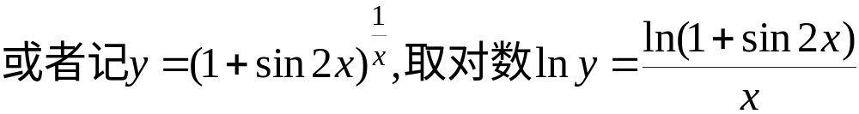
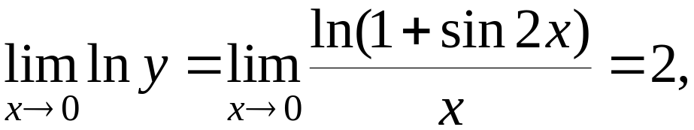
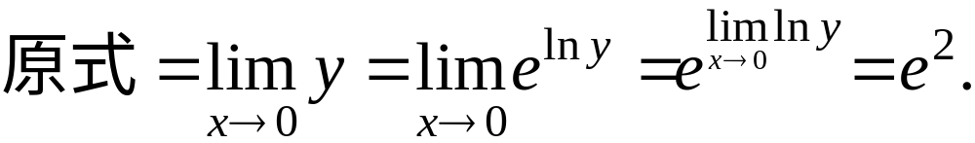
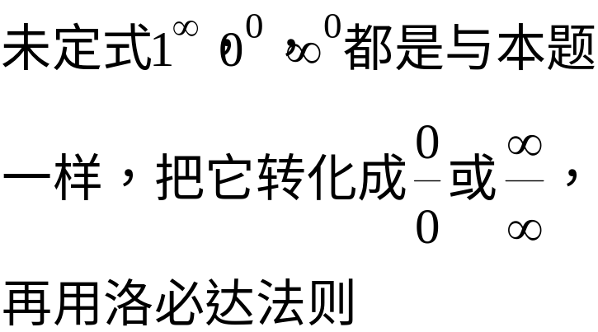

Slide 6
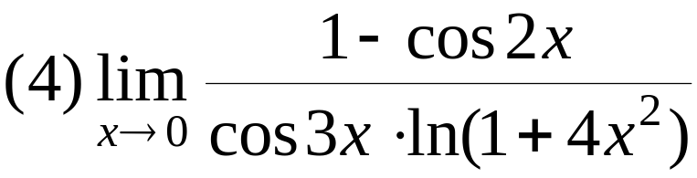
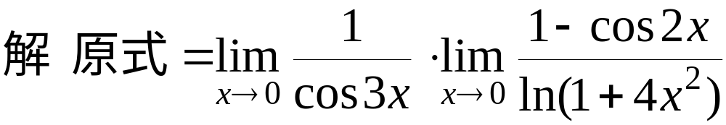
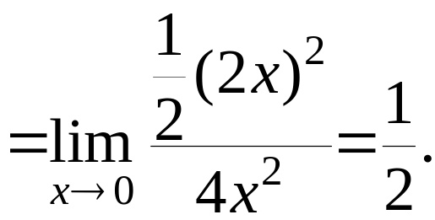
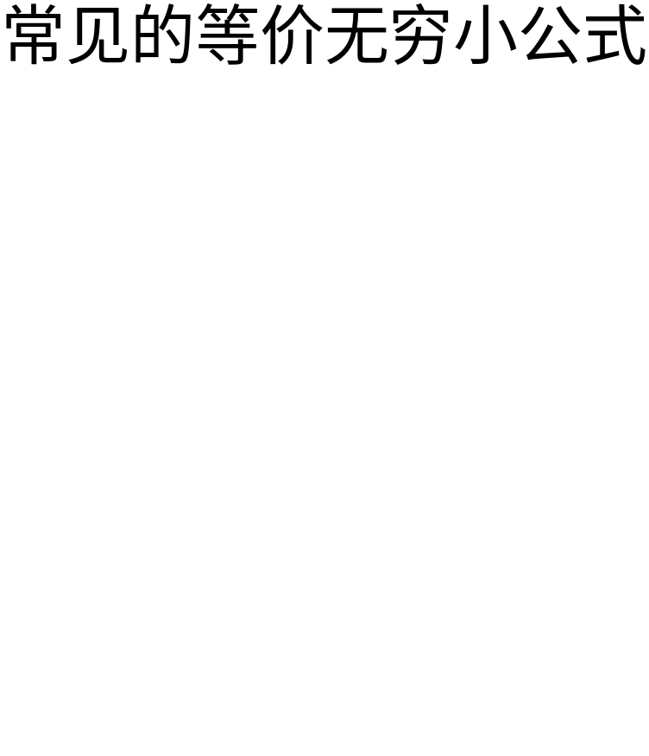

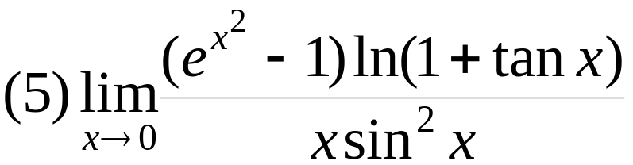



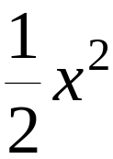
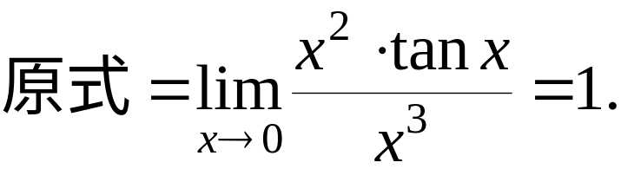






～
～
～
～
～
～
～

Slide 7
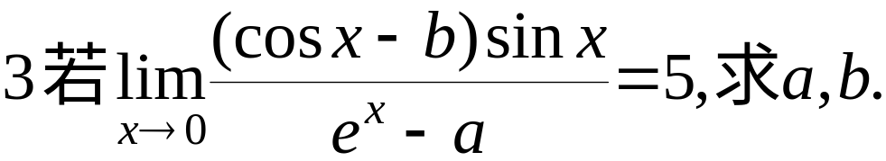
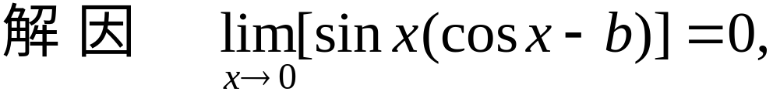
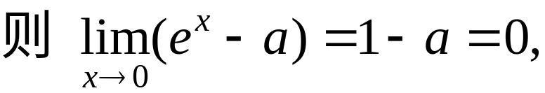

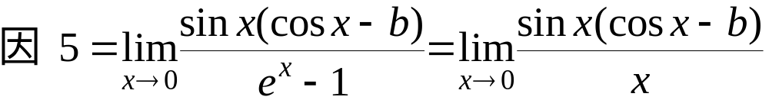
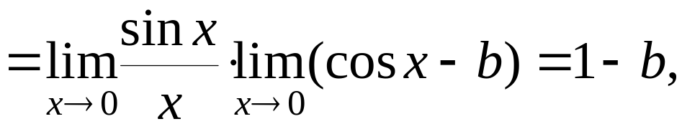


Slide 8

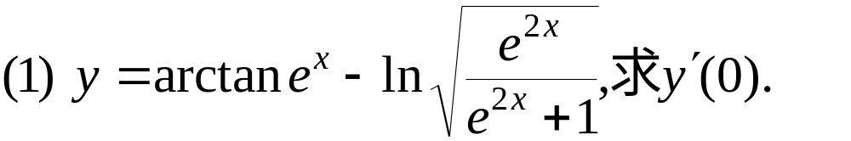
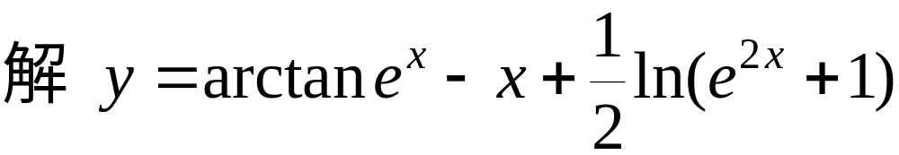
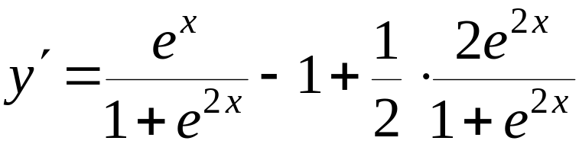
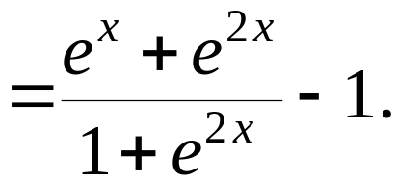
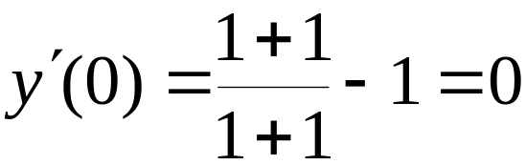
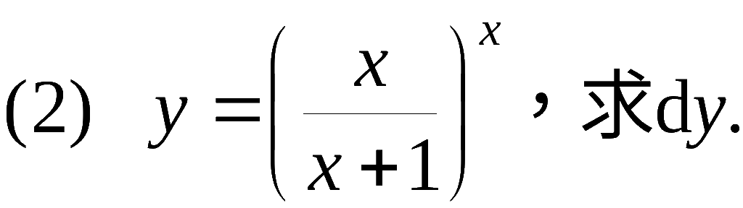
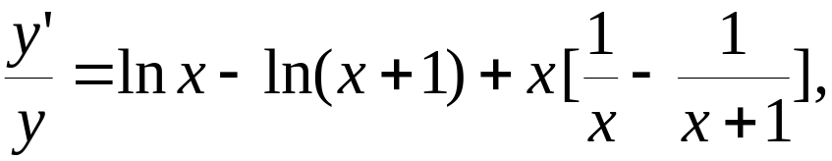
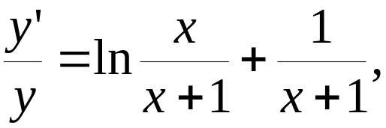
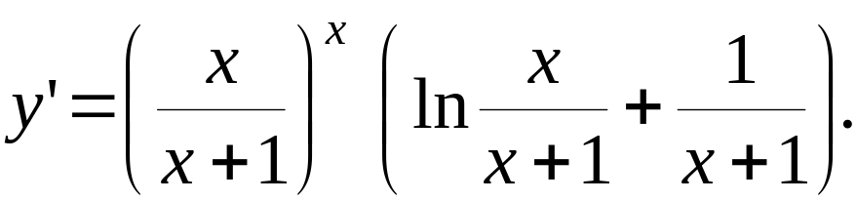
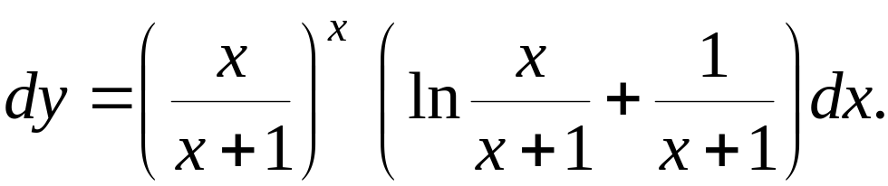
对上式两边求导有

Slide 9
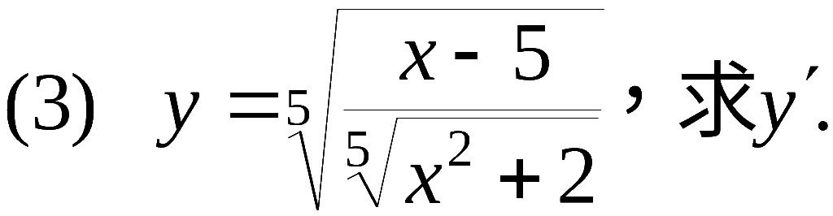
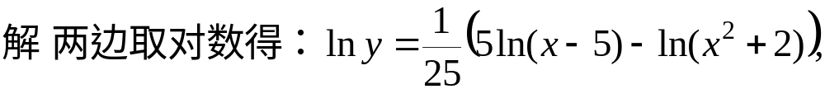
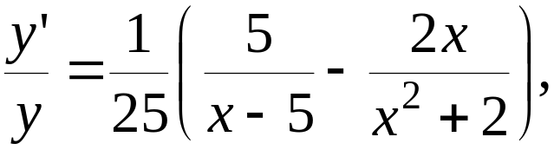

对上式两边求导有

Slide 10




6.求参数方程 所确定函数的一阶导数.
解

Slide 11



7设函数
为了使函数f(x)在x=1处可导，
则a,b应取何值？
解

Slide 12







8.证明
有且一个介于1和2之间的根.
证 令
显然f (x)在[1,2]上连续.
且
故据零点定理得, 至少存在一点
使
即

Slide 13





9.设
证 令
且
故据零点定理得, 至少存在一点
使

Slide 14








10.证明：
证 令
所以f (x)在[1,+∞)上单调增加.
从而
即
故

Slide 15



11.求函数
在[-1,2]上的最大值
与最小值.
解

Slide 16










12 试求单位球的内接正圆锥体当其体积为最大时的
高与体积.
解 设球心到锥底面的垂线长为x, 则锥的高为1+x,
锥底半径为：
圆锥体积为
令
得驻点
因
则
为极大值点，且驻点唯一，故此点为最大值点.
此时圆锥高为

Slide 17

12 试求单位球的内接正圆锥体当其体积为最大时的
高与体积.
解 设球心到锥底面的垂线长为x, 则锥的高为1+x,
锥底半径为：
圆锥体积为
令
得驻点
根据问题的实际意义, 圆锥体积最大一定存在,
且驻点又
唯一,
因此
此时圆锥高为

Slide 18






Slide 19









Slide 20










Slide 21






Slide 22





Slide 23











Slide 24







Slide 25





Slide 26






Slide 27









Slide 28











Slide 29









